Slide 1
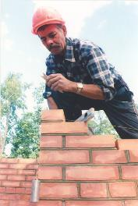
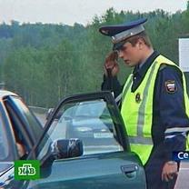
МИР
профессий

Slide 2
Труд избавляет нас
От трех великих зол:
Скуки, порока и нужды.
Вольтер

Slide 3
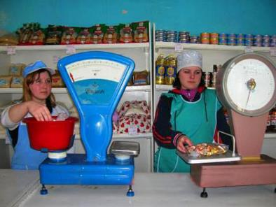
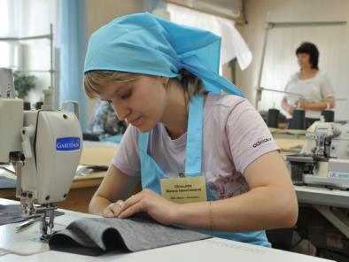
Профессия -
это род деятельности, связанный с определенной областью общественного производства.
Как область приложения физических и духовных сил, профессия требует от человека подготовки, соответствующих знаний, умений, навыков.(учитель, врач…)

Slide 4
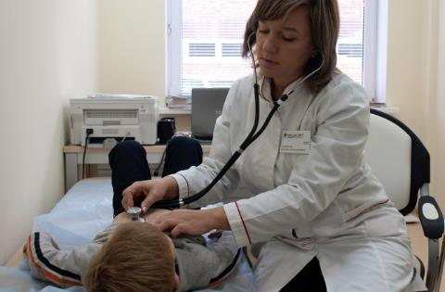
Специальность -
вид занятий в рамках одной профессии, ограниченный и связанный со спецификой орудий труда, способов действий, получаемых результатов (учитель математики, врач –стоматолог, …)

Slide 5
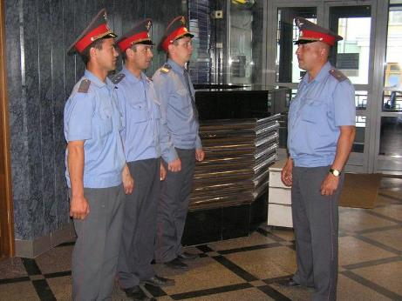
Должность -
это название статуса в структуре конкретного учреждения, предприятия (директор школы, зав. отделением, …)

Slide 7
Типы профессий
Тип профессии определяется предметом труда, с которым взаимодействует человек.
Выделяют пять основных типов профессий:
человек – техника
человек – человек
человек – природа
человек – знаковая система
человек – художественный образ

Slide 8
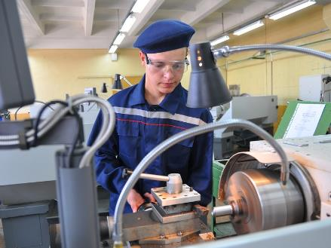
Человек - техника
Включает в себя обслуживание техники, ремонт, установку, наладку, управление, производство и обработку металлических и неметаллических изделий, механическую сборку, монтаж и т. д. (слесарь, токарь, шофер, инженер, водитель, электрик, радиотехник).

Slide 9
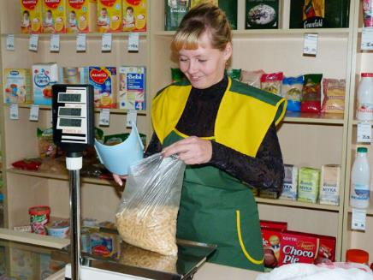
Человек - человек
Труд людей этих профессий направлен на воспитание и обучение, информирование, бытовое, трудовое и медицинское обслуживание людей (продавец, библиотекарь, журналист, врач, учитель, воспитатель, официант, администратор)

Slide 10
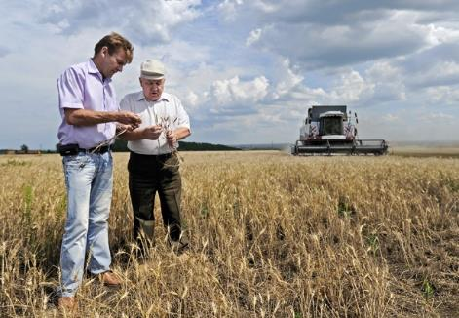
Человек - природа
К этому типу относятся профессии, связанные с объектами живой и неживой природы (фермер, лесник, биолог, садовник, зоотехник, агроном, геолог, пчеловод)

Slide 11
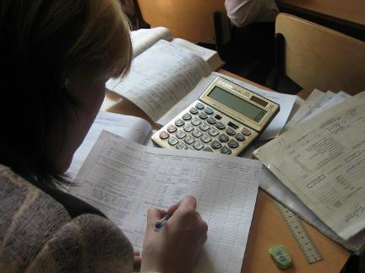
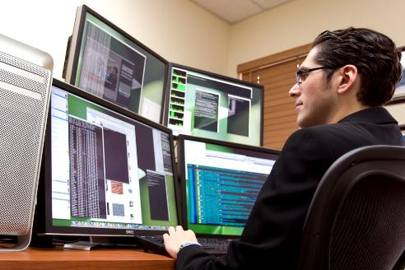
Человек – знаковая система
Объединяет людей, объектом труда которых является устная и письменная речь, цифры, химические и физические знаки, символы, ноты, схемы, карты, графики и т.п. (программист, машинистка, чертежник, оператор ЭВМ, экономист, бухгалтер, печатник).

Slide 12
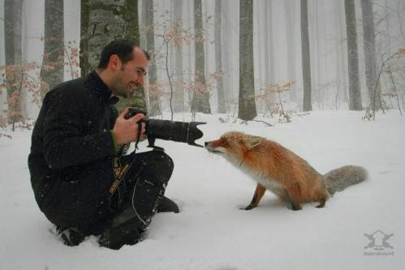
Человек – художественный образ
Включает занятия, связанные с различными видами искусства – прикладного, изобразительного, музыкального, литературного, театрального (артист, писатель, гравер, архитектор, фотограф, музыкант, модельер, дизайнер).

Slide 13
Известные тебе пословицы о труде и профессии
Тяжело тому, кто от работы бежит.
Труд кормит и одевает
Кто любит трудиться, тому без дела не сидится

Slide 14
Это труд, который люди себе выбирают на всю жизнь.
Что такое профессия?

Slide 15
Работа — это главное в жизни. От всех неприятностей, от всех бед можно найти только одно избавление — в работе.
Э. Хемингуэй

